Slide 1
Was hast du gestern gemacht?
Krystian Bartkowiak 2E

Slide 2
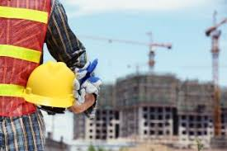
Was hast du gestern gemacht?
Ich habe gestern in der
Firma meines Vaters gearbeitet.
Źródło: www.portalbhp.pl

Slide 3
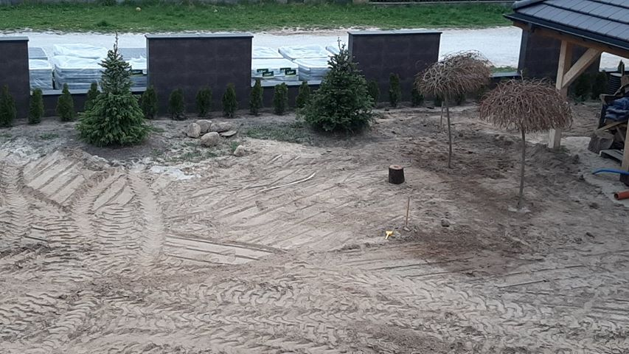
Was hast du gestern gemacht?
Gestern habe ich meinem Vater
beim Anlegen des Gardens geholfen.
Źródło: własna galeria zdjęć

Slide 4
Was hast du gestern gemacht?
In meiner Freizeit habe ich Computer gespielt.
Źródło: www.pinterest.com

Slide 5
Was hast du gestern gemacht?
In meiner Freizeit habe ich
mir die
Automobilnachrichten
angeschaut.
Źródło: www.wall.alphacoders.com

Slide 6
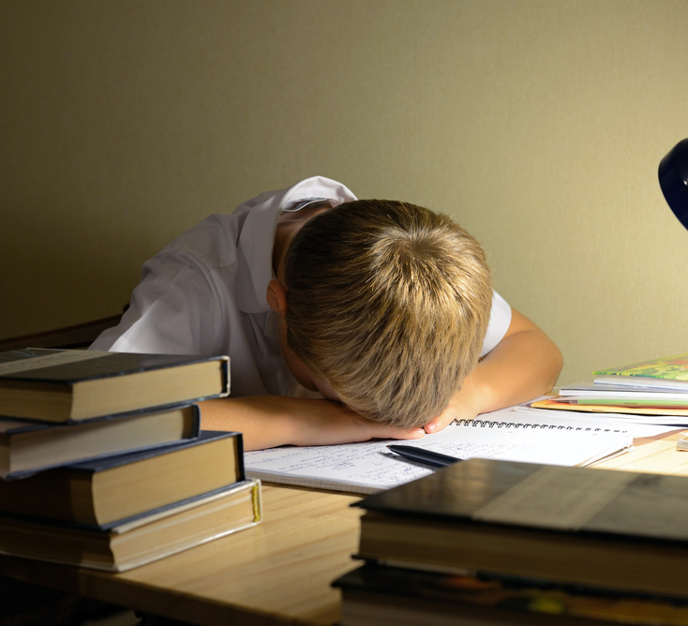
Was hast du gestern gemacht?
Ich habe gestern meine
Hausaufgaben gemacht.
Źródło: www.onet.pl

Slide 7
Was hast du gestern gemacht?
Ich habe gestern mit Freunden geschrieben.
Źródło: www.granos.pl

Slide 8
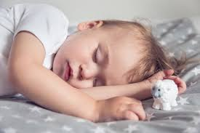
Was hast du gestern gemacht?
Am Ende des Tages bin ich ins Bett gegangen.
Źródło: www.katarek.pl

Slide 9
Dziękuję za uwagę.
Krystian Bartkowiak 2E

